Slide 1


Slide 2


Slide 3



BÀI 4: THIẾT KẾ GIÁ ĐỠ THIẾT BỊ CÔNG NGHỆ
BÀI 4: THIẾT KẾ GIÁ ĐỠ THIẾT BỊ CÔNG NGHỆ
YÊU CẦU CẦN ĐẠT -Biết được một số kiểu dáng giá đỡ thiết bị công nghệ ( Điện thoại, máy tính...) - Hình thành ý tưởng trong thiết kế sản phẩm giá đỡ thiết bị công nghệ - Vận dụng được kiến thức, tạo dáng sản phẩm trong thực hành, sáng tạo giá đỡ giá đỡ thiết bị công nghệ. - Yêu thích và có ý thức tìm hiểu về lĩnh vực thiết kế để vận dụng vào cuộc sống.

Slide 4

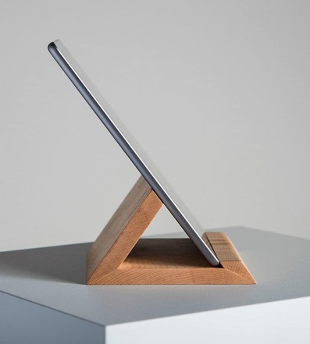
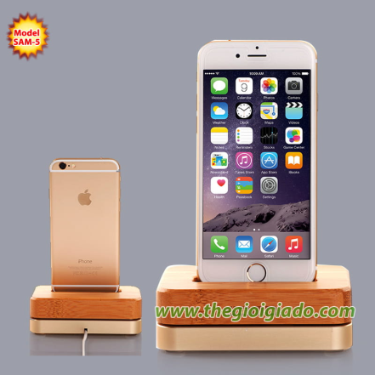
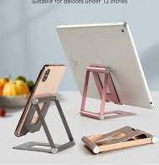
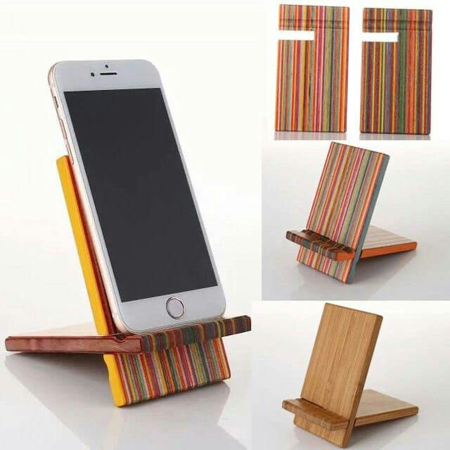
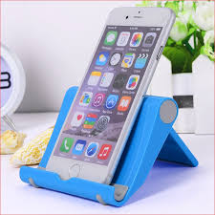
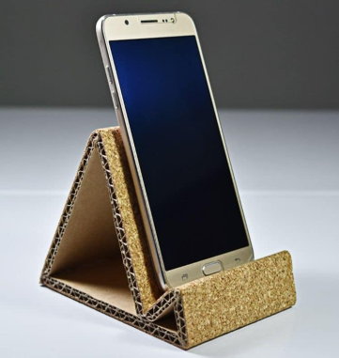
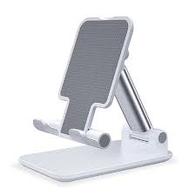
Quan sát Tìm hiểu về giá đỡ thiết bị công nghệ

Slide 5

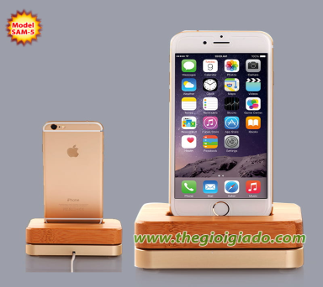


- Chất liệu làm giá thiết bị công nghệ?
- Hình dáng công nghệ?
- Tác dụng công nghệ?

Slide 6

_
Thiết bị công nghệ được làm bằng nhiều chất liệu khác nhau như: Gỗ, giấy, kim loại...có hình dáng đa dạng, nó có tác dụng để thiết bị công nghệ dùng cho giải trí ở khoảng thời gian dài.

Slide 7
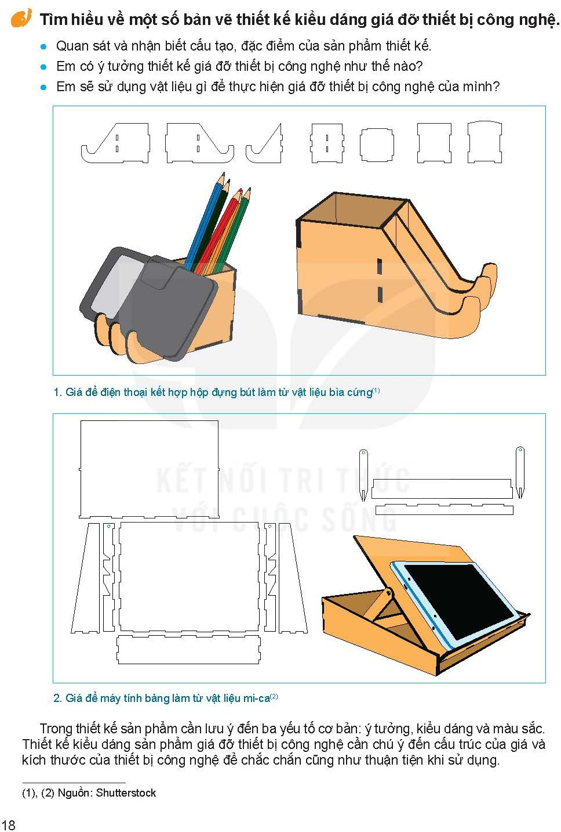

Slide 8


Slide 9
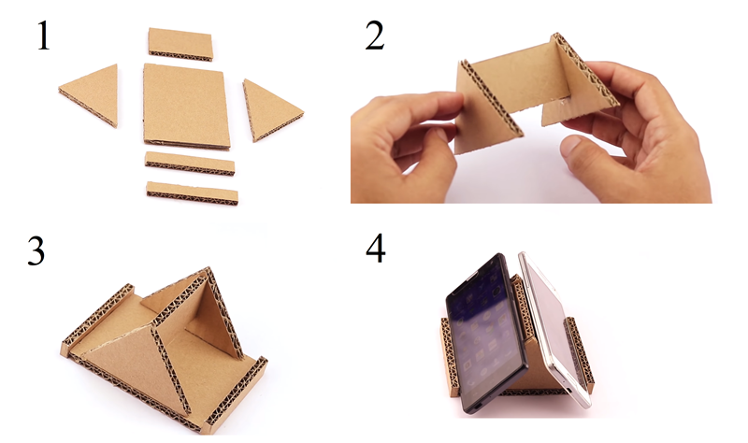
CÁCH THỂ HIỆN
Gợi ý cách thiết kế một sản phẩm giá đề điện thoại
Bước 1: Cắt các chi tiết
Bước 2: Dùng keo dán các chi tiết
Bước 3: Hoàn thành
Bước 4: Trưng bày sản phẩm

Slide 10
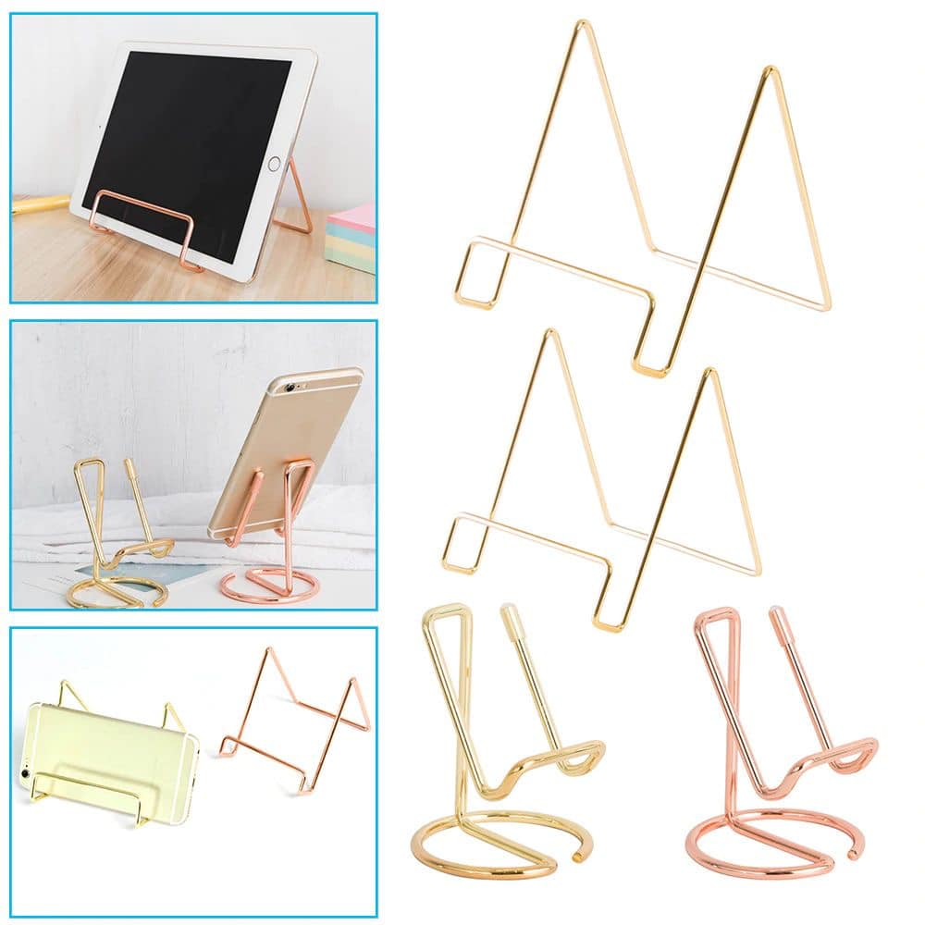
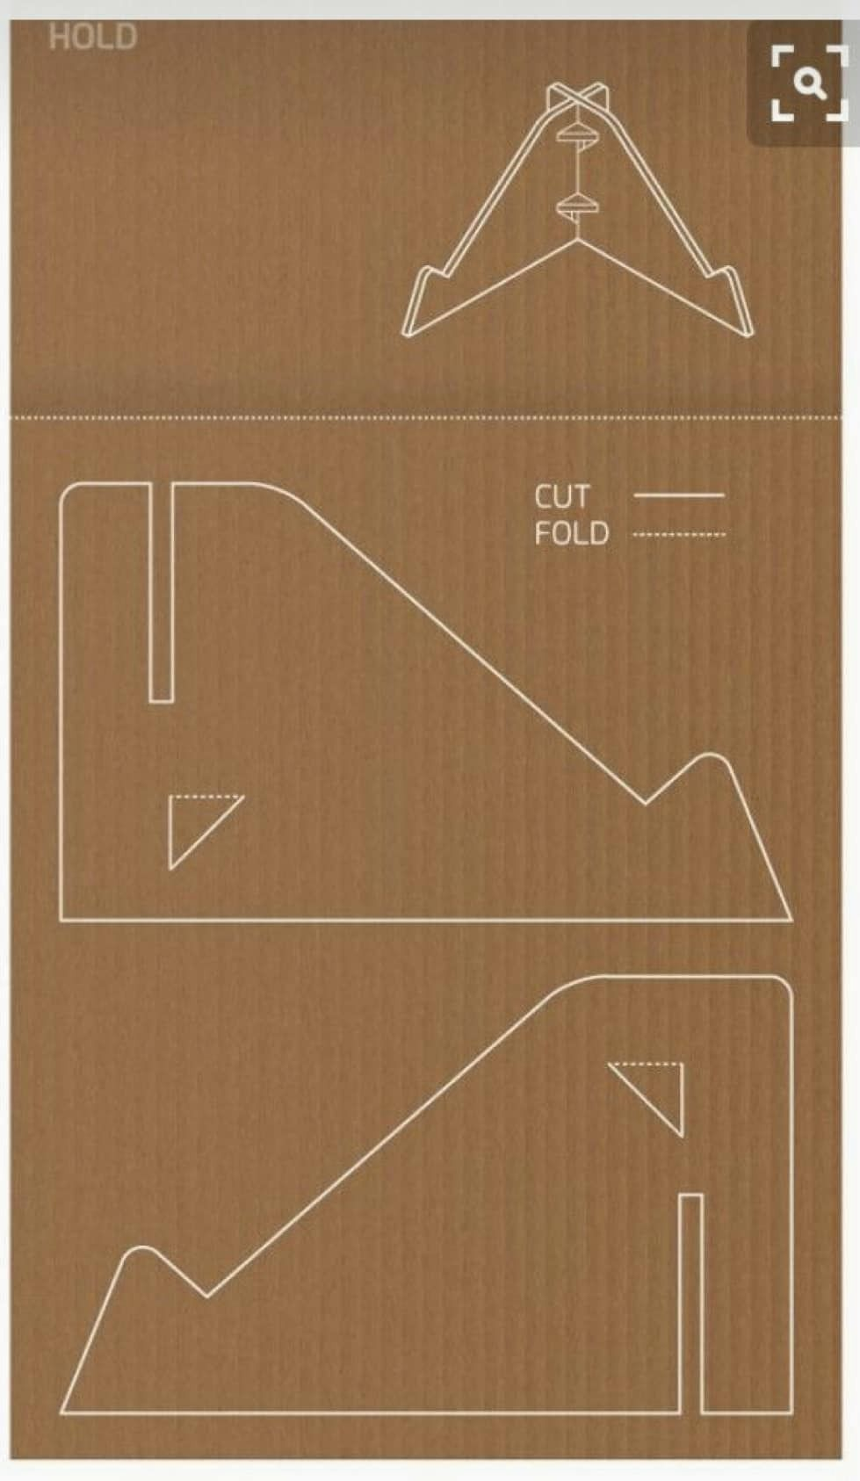
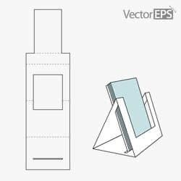
CÁCH THỂ HIỆN

Slide 11
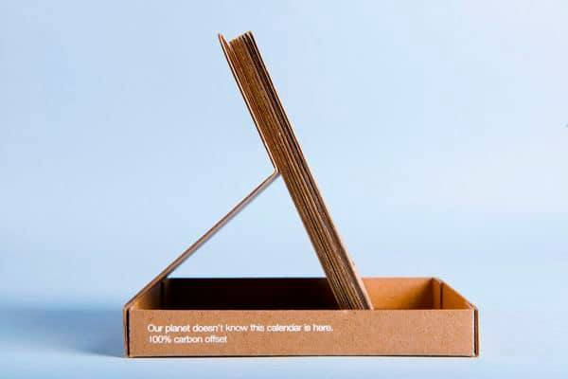
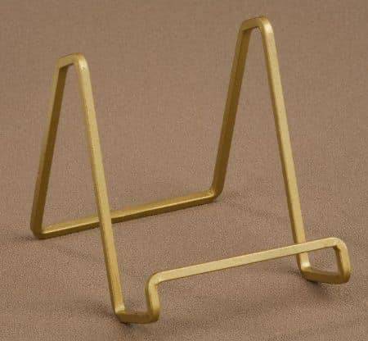
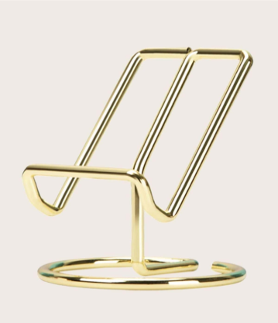
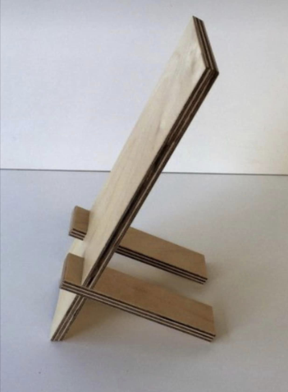
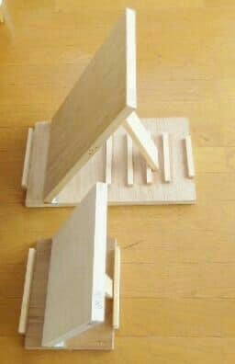
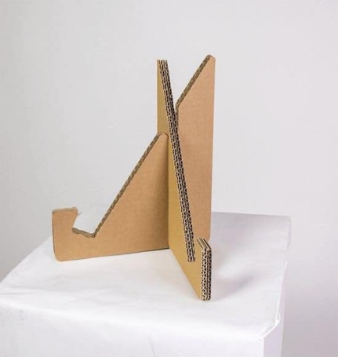
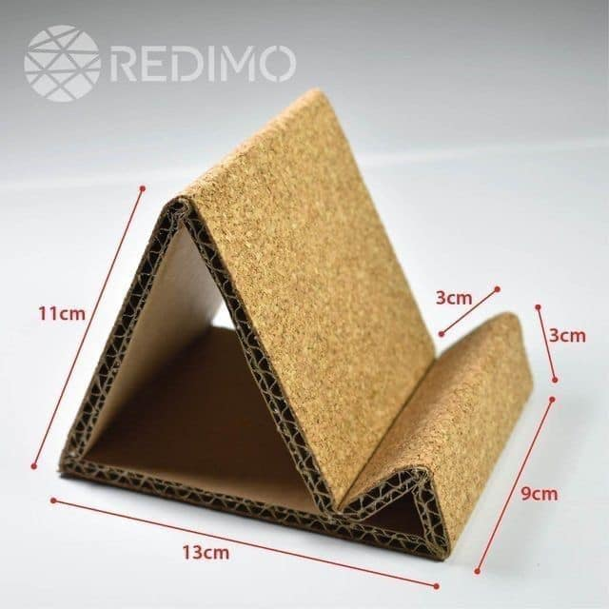
MỘT SỐ SẢN PHẨM

Slide 12

Em có biết: - Các yếu tố cơ bản của līnh vực thiết kế công nghiệp như tính công năng, tính thẩm mĩ, sự kết hợp giữa tính mới lạ và tiện dụng,... cần được tìm hiểu và thể hiện Cụ thể trong sản phầm thiết kế để có thể đáp ứng được nhu cầu sử dụng của thời đại mà vẫn giữ được dấu ấn riêng của thiết kế.

Slide 13

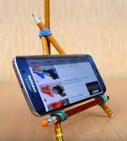
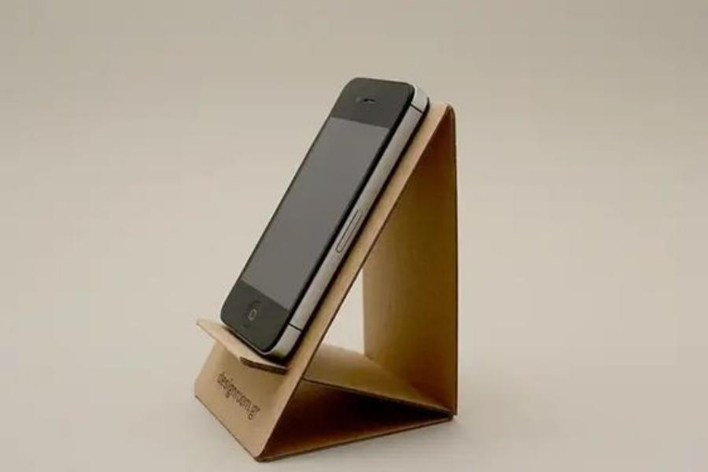
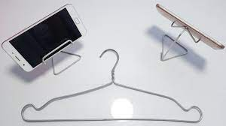


Một số sản phẩm

Slide 14




Bài tập Thiết kế một sản phầm giá đỡ thiết bị công nghệ từ vật liệu sẵn có.

Slide 15

THẢO LUẬN Trưng bày sản phẩm mĩ thuật và thảo luận theo một số nội dung gợi ý sau: - Sản phẩm giá đỡ thiết bị công nghệ của bạn được thực hiện từ những vật liệu gì? - Kiểu dáng thiết kế, tinh sáng tạo được thể hiện thế nào trong sản phẩm của bạn? - Tính thẩm mĩ và công năng sử dụng được thể hiện thế nào trong thiết kế sản phẩm thiết kế của bạn?

Slide 16

VẬN DỤNG EM HÃY THIẾT KẾ MỘT GIÁ ĐIỆN THOẠI KHÁC ĐỂ SỬ DỤNG Ở NHÀ

Slide 17


